Slide 1
Çalışma ve Sosyal Güvenlik Bakanlığı
İle
Milli Eğitim Bakanlığı Arasında Yürütülen
OKULLARDA SAĞLIK VE GÜVENLİK
ÇALIŞMALARI
Halil POLAT
Çalışma ve Sosyal Güvenlik Bakanlığı
İş sağlığı ve Güvenliği Genel Müdürlüğü
Şube Müdürü
halil.polat@csgb.gov.tr
0312.296 67 57
18 Mayıs 2012
MT

Slide 2
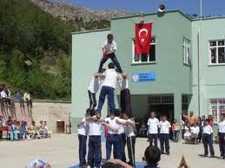
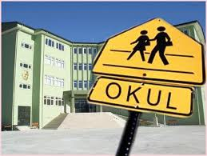
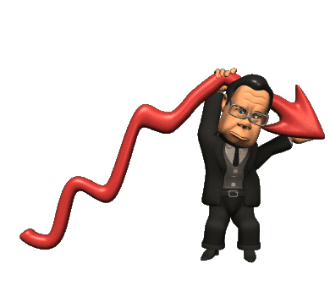
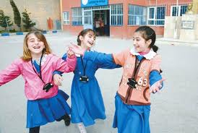
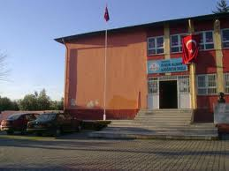
OKULLARDA RİSK YÖNETİMİ

Slide 3
Milli Eğitim Bakanlığına bağlı 50.000’den fazla eğitim kurumunda okul öncesi,temel eğitim ve orta öğretim çağında bulunan 05-18 yaş arası 17 milyon civarında öğrenci öğrenim görmekte, 800 bin civarında öğretmen, idareci ve personel görev yapmaktadır.
Eğitim hizmeti verilen bu okulların bulundukları yer, bina yapısı, kat sayısı, atelyeler, laboratuvarlar, ulaşım, ısınma, servis, sınıf, yemekhane, kantin, okul bahçesi, okul çevresi trafiği, spor salonu gibi alanlar büyük farklılıklar göstermekte, bir çok okul standart olmayan geçici binalarda eğitim ve öğretim hizmetini sürdürmektedir.
MT

Slide 4
Bu kadar büyük ve çeşitlilik arzeden eğitim ortamlarının taşıdığı sağlık ve güvenlik riskleri ile alınması gereken önlemler de aynı oranda farklılıklar göstermektedir.
Oysa ki, çocuk ve gençlerimizin güvenli okullarda eğitim görmeleri, sağlık ve güvenlik konularına ilişkin riskler hakkında bilgilendirilmeleri, doğru davranış modellerini kazanmalarına yönelik beceri eğitimleri almaları ve geleceğin işgücünü oluşturan çocuklarımızın bu kazanımlarla çalışma hayatına atılmaları büyük önem taşımaktadır.
MT

Slide 5
“GÜVENLİK KÜLTÜRÜ”
sağlıklı ve güvenli davranışın bir alışkanlık haline getirilmesidir.
İŞ SAĞLIĞI VE GÜVENLİĞİNDE HEDEFİMİZ
çalışma hayatında ve toplumda
ortak bir “Güvenlik Kültürü” kavramının oluşturulmasıdır.

Slide 6
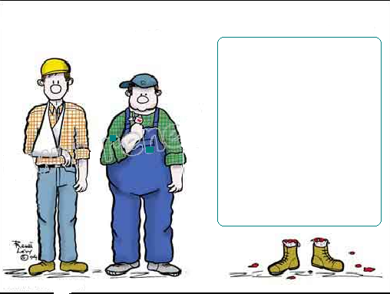
İnsanın, iş yerlerinde, işin yürütülmesi sırasında oluşan veya oluşabilecek tehlikelerden ve sağlığına zarar verebilecek unsurlardan korunmasını, aynı zamanda iş yeri ortamının iyileştirilmesini hedef alan sistemli ve bilimsel çalışmaların tümüne
“İş Sağlığı ve Güvenliği” denir.

Slide 7
Küçük yaşlardan itibaren “İş sağlığı ve Güvenliği kültür bilinci” temelini oluşturmak amacıyla Millî Eğitim Bakanlığına bağlı mesleki ve teknik eğitim okulları başta olmak üzere bütün okullarda;
Herhangi bir kaza ve kaza ve hastalığa neden olabilecek risklerin ortadan kaldırılması veya en aza indirilmesi,
Alınan her türlü önleme rağmen meydana gelebilecek kazalarda ilk yardım konusunda gerekli ilk müdahele için bir alt yapının oluşturulması,
İdareci, öğretmen ve küçük yaştan itibaren çocuklarda sağlık ve güvenlik bilincinin geliştirilmesi, gerekmektedir.
MT

Slide 8
Yukarıda sayılan amaçları gerçekleştirmek üzere Çalışma ve Sosyal Güvenlik Bakanlığı ile Millî Eğitim Bakanlığı arasında 02.Ocak.2009 tarihinde 2 yıl süreli bir işbirliği protokolü imzalanmıştır.
Bu süre bitiminde söz konusu protokol geliştirilmek ve yaygınlaştırılmak üzere 2 yıl süre ile uzatılmıştır.

Slide 9
İşbirliği protokolünün amacı;
1-Mesleki ve teknik öğretim kurumlarındaki okul müdürleri, atölye ve meslek dersi öğretmenleri ile öğrencilerin iş sağlığı ve güvenliği konusunda doğru davranış modellerini öğrenmeleri,
2-Gençlerin çalışma hayatına ilişkin riskler hakkında bilgilendirilmeleri,
3-Güvenli çalışma beceri eğitimlerinin verilmesi ve
Geleceğin çalışanlarında bugünden güvenli yaşam bilincinin oluşturulmasıdır.
MT

Slide 10
Bu kapsamda Bakanlığımız İş sağlığı ve Güvenliği Genel Müdürlüğünce; mesleki ve teknik öğretim kurumlarındaki okul müdürleri, atölye ve meslek dersi öğretmenleri ile öğrencilerin iş sağlığı ve güvenliği (İSG) konusunda bilinçlendirilmeleri amacı ile eğitim programları düzenlemiş ve Milli Eğitim Bakanlığınca düzenlenen programlara katkı verilmiş, pilot olarak seçilen okullarda risk değerlendirmesi çalışmaları yapılmış ve “Mesleki ve Teknik Eğitim Okulları İş Sağlığı ve Güvenliği Rehberi” hazırlanmıştır.
Giderek ivme kazanan bu işbirliğinin nihai hedefi ise söz konusu rehberin güncellenerek uygulanmak üzere ülke genelinde tüm okullara ulaştırılmasıdır.
MT

Slide 11
MT

Slide 12
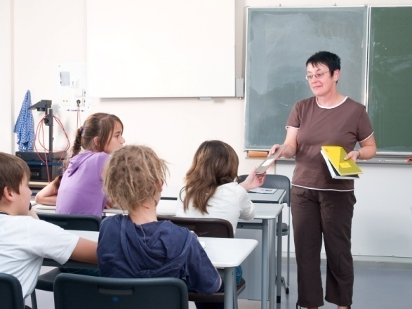
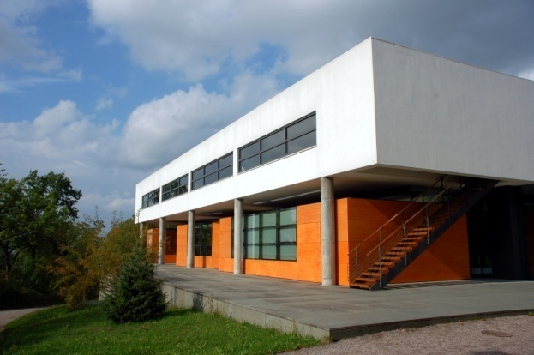
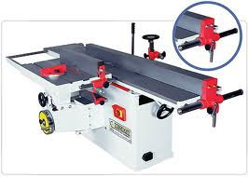
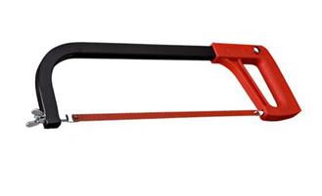
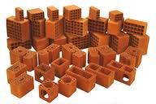
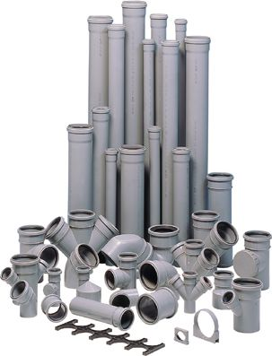
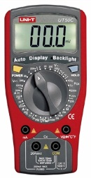
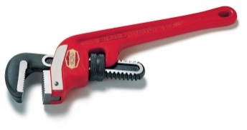
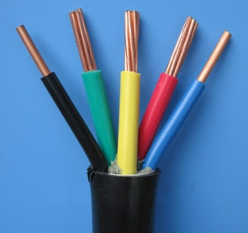
REHBER
İnsanlar Binalar Makinalar
OKUL SİSTEMİ
Ekipman Malzemeler

Slide 13
Hazırlanan Rehberin Bölümleri;
İş sağlığı ve güvenliği politika çerçevesi
Mevzuat
Kontrol listeleri
Risk Değerlendirmesi Örnekleri
Formlar ve Belgeler
Kişisel Koruyucu Donanımlar
Güvenlik ve Sağlık İşaretleri
İlkyardım
MT

Slide 14
Şekil:Okullarda İş sağlığı ve Güvenliği Yapılanma Modeli
OSGK
Denetleme
(Okul Sağlık Güvenlik Kurulu)
“Okul Sağlık Güvenlik Kurulu”
Sosyal Kulüpler
ASGK
(Alan Sağlık Güvenlik Kurulu)
İş Sağlığı ve Güvenliği
Faaliyetleri
(Alan Dal Şefleri,Öğrenci, Öğretmen)
MT

Slide 15
REHBER KAPSAMINDA TANIMLANAN İŞ SAĞLIĞI VE GÜVENLİĞİ ORGANİZASYONU
Okul Düzeyinde Okul Sağlık ve Güvenlik Kurulu (OSGK)
Sağlık ve güvenlik faaliyetlerinin yürütülmesinden okul müdürü sorumludur. Okul bünyesinde oluşturulan sağlık ve güvenlik kurulu ilgili müdür yardımcısı, alan ve dal şefleri ile okul öğrenci temsilcisi ve okul aile birliği başkanı olmak üzere asgari beş üyeden oluşur. Kurul çalışmalarını okuldaki diğer sosyal kulüplerle (Sağlık Kulübü vb.) koordineli şekilde yürütür.
MT

Slide 16
Bu kurulun görevleri;
Okul düzeyinde sağlık ve güvenlik faaliyetlerini koordine etmek,
Alan sağlık ve güvenlik kurulları tarafından bildirilen eksikliklerin giderilmesini sağlamak,
Okul bünyesinde acil durum tedbirlerini almak,
Sağlık ve güvenlikle ilgili eğitim ve seminerler düzenlemek,
Sağlık ve güvenlikle ilgili bilgi, resim, afiş yarışmaları düzenlemek,
Okullardaki satın alma ve muayene komisyonunda görev almak,
Teknik mevzuatına uygun, sağlık, güvenlik ve kalite standartları göz önünde bulundurularak malzeme ve teçhizatın alınmasını sağlamaktır.
MT

Slide 17
Alan Sağlık ve Güvenlik Kurulu (ASGK)
Alan sayısı üçten fazla ise her alan kendi bünyesinde sağlık ve güvenlik kurulu oluşturacaktır. Alan sayısı belirtilen sayıdan az ise ASGK’nın görevlerini OSGK üstlenir. ASGK üyeleri; alan, dal şefleri, seçilecek öğretmen ve öğrencilerden oluşacaktır. ASGK üye sayısı üçten az olamaz.
Bu kurulun görevleri;
Sağlık ve güvenlikle ilgili incelemeleri yapmak,
Alana ait atölye ve laboratuvarlarda sağlık ve güvenlik önlemlerini almak,
Görülen eksiklikleri Okul Sağlık ve Güvenlik Kuruluna bildirmek,
Bireysel güvenlik konularında öğrenci ve öğretmenlere yardımcı olmak ve tavsiyelerde bulunmak,
Sağlık ve güvenlik davranışının benimsenmesini teşvik etmek,
Sağlık ve güvenlik faaliyetlerini (risk değerlendirmesi, tedbir alınması, eğitim ve bilgilendirme, raporlama, iş sağlığı ve güvenliği organizasyonları gibi) yürütmektir.
MT

Slide 18
REHBER
İŞ SAĞLIĞI VE GÜVENLİĞİ KONTROL LİSTELERİ
KONTROL LİSTESİ NO | KONTROL LİSTESİ ADI |  | KONTROL LİSTESİ NO | KONTROL LİSTESİ ADI
KL - 01 | OKUL ORTAK KULLANIM ALANLARI |  | KL - 21 | TEHLİKELİ YÜZEYLERE SAHİP NESNE VE AKSAMLAR
KL - 02 | ACİL PLAN |  | KL - 22 | KONTROLSÜZ HAREKETE GEÇEBİLECEK NESNELER
KL - 03 | ATÖLYELER |  | KL - 23 | SOĞUK/SICAK MADDE VEYA ARAÇLARLA TEMAS
KL - 04 | LABORATUAR |  | KL - 24 | AYDINLATMA
KL - 05 | KANTİN VE KAFETERYA |  | KL - 25 | İÇ İKLİM KOŞULLARI
KL - 06 | GENEL TEMİZLİK |  | KL - 26 | YÜKSEKTE ÇALIŞMA
KL - 07 | SINIFLAR |  | KL - 27 | MAKİNALARIN HAREKETLİ PARÇALARI
KL - 08 | KORİDORLAR |  | KL - 28 | EL ALETLERİ VE EKİPMANLARI
KL - 09 | OKUL ARAÇLARI VE SERVİSLER |  | KL - 29 B | ELEKTRİKLİ TESİSAT VE EKİPMANLAR
KL - 10 | TOPLANTI SALONU |  | KL - 30 | TAŞLAMA TAŞI
KL - 11 | OKUL DIŞI AKTİVİTELER |  | KL - 31 | KAYNAK-KESİM- KAPLAMA
KL - 12 | MÜZİK ODASI |  | KL - 32 | BASINÇLI KAPLAR VE TESİSATLAR
KL - 13 | SANAT ODASI |  | KL - 33 | BASINÇLI GAZ TÜPLERİ
KL - 14 | ISLAK HACİMLER ( WC VE DUŞLAR ) |  | KL - 34 | VİNÇLER VE KALDIRMA MAKİNALARI
KL - 15 | SPOR SALONLARI |  | KL - 35 | YANGIN VE PATLAMA
KL - 16 | YÜZME HAVUZU |  | KL - 36 | GÜRÜLTÜ VE TİTREŞİM
KL - 17 | KAZAN DAİRELERİ |  | KL - 37 | KİMYASAL GÜVENLİK
KL - 18 | ERGONOMİ-BEDENSEL İŞLER |  | KL - 38 | KİMYASAL ATIKLAR
KL - 19 | ERGONOMİ-BÜRO İŞLERİ |  | KL - 39 | EKRANLI ARAÇLAR VE BİLGİSAYARLAR
KL - 20 | İŞ İSTASYONU VEYA TEZGAHI

Slide 19
REHBER
İŞ SAĞLIĞI VE GÜVENLİĞİ TOPLANTI SALONU KONTROL LİSTESİ |  | Tarih |  | Form No
 |  | …../…../……. |  | KL- 10
 |  | SIRA NO | AÇIK LAMA | GEREKLİ DEĞİL
1 | Aydınlatma kumanda panosundaki açma kapama anahtarlarları ve şalterler çalışır durumda mı ?
2 | Uzatma kablosu kullanımını gerektirmeyecek kadar sabit tesisat var mı ?
3 | Tüm elektrik anahtarları ve prizleri düzgün çalışıyor mu ?
4 | Yeterli sayıda elektrik prizi var mı ve görsel-işitsel cihazların kullanımı için uygun yerlerde mi?
5 | Toplantı salonunda havalandırma sistemi yeterli mi?
6 | Zemin, kaymaya, düşmeye karşı uygun malzemeden yapılmış mı?
7 | Aydınlatma sistemi yeterli mi ?
8 | Isıtma sistemi yeterli mi?
9 | Acil durum alarmı var mı ?
10 | Mevzuata uygun olarak acil çıkış kapısı var mı ?
11 | Acil çıkış yönlendirme levhaları asılmış mı?

Slide 20
REHBER
FORM VE BELGELER
PR01 İş Sağlığı ve Güvenliği Prosedürü
T01 Risk Değerlendirme Talimatı
F01 Atelye İş Güvenliği Analiz Formu
F02 Makine Kullanma Talimatı
F03 Makine Bakım Kartı
F04 Makine Bilgi Formu
F05 Kaza ve Meslek Hastalığı Bildirim Formu
F06 Tehlike ve Risklerin Belirlenmesi Formu
F07-1 Tehlikelerin Derecelendirilmesi ve Değerlendirilmesi Formu
F07-2 5X5 Matris Yöntemi Formu
F08 Kontrol Tedbirleri Uygulanması Formu
F09 Risk Değerlendirmesi Formu
F10 OSGK/ASGK Toplantı Tutanağı
F11 Periyodik Kontrol Listesi Formu
F12 İş Sağlığı ve Güvenliği Denetleme Kontrol Listesi
MT

Slide 21
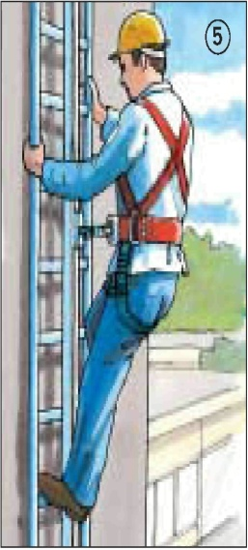
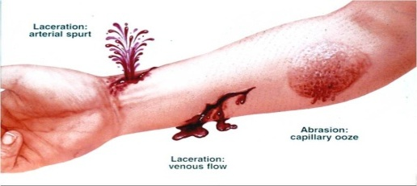
REHBER
Uyarı İşaret ve Levhaları
Kişisel Koruyucu Donanımlar (KKD)
İlk Yardım

Slide 22
BEKLENTİLER (1)
Okullarda sağlık ve güvenlik kurulları oluşturmak,
İş sağlığı ve güvenliği bilgi paylaşım ve veri toplama elektronik sistemini kurmak,
Öğrenci ve öğretmenlerin sağlık güvenlik eğitim ihtiyacını izleyebilmek ve karşılamak,
Okulların Kişisel Koruyucu Donanım ihtiyaçlarını tespit edebilmek,
MT

Slide 23
BEKLENTİLER (2)
Kontrol listelerine göre tespit edilen risklerin ortadan kaldırılmasını sağlamak,
İSG konusunda okul,idare, öğretmen,öğrenci, veli işbirliğini sağlamak.
Mevzuat ihtiyacını tamamlamak.
Eğitim sırasında alışkanlık haline gelen koruyucu donanım giyme ve güvenlik davranışlarını iş hayatında da araması, ihtiyaç duyması ve boşluğunu hissetmesi olarak hedeflenmiştir.
MT

Slide 24
SON DURUM
Yeni Çalışma Komisyonlarının Kurulması
Protokol kapsamında yapılan çalışmaları değerlendirmenin yanı sıra okul ortamlarının güvenliği konularını görüşmek ve çalışmaları koordine etmek üzere her iki Bakanlık temsilcilerinin yer aldığı bir Koordinasyon Kurulu kurulmuştur.
Ayrıca bu kurula bağlı olarak çalışmak üzere;
MT

Slide 25
Üretim Ortamları Rehber kitabı komisyonu,
Genel Eğitim Ortamları Rehber Kitabı komisyonu,
İlkyardım ve Doğal afetlerde alınacak tedbirler komisyonu,
Mevzuat komisyonu kurulmuştur.
Çalışma ve Sosyal Güvenlik Bakanlığı, İş Sağlığı ve Genel Müdürlüğü uzmanlarınca koordinasyon Kurulu ile birlikte tüm komisyon üyelerine konu ile ilgili 1 günlük eğitim verilmiştir.
MT

Slide 26
Çalışma kapsamının genişletilerek MEB’de yeni yapılanma durumuna uyarlanması
14 Eylül 2011 tarih ve 28054 sayılı Resmî Gazetede yayınlanan 652 sayılı “Millî Eğitim Bakanlığının Teşkilat ve Görevleri Hakkında Kanun Hükmünde Kararname” ile bütün meslek liseleri Mesleki ve teknik Eğitim Genel Müdürlüğü çatısı altında toplanmıştır.
Protokol kapsamında yürütülen çalışmalar bu yeni yapılanma durumuna uyarlanarak her tür ve seviyedeki eğitim kurumunu kapsayacak şekilde genişletilerek sürdürülecektir.
MT

Slide 27
SORUMLULUKLARIMIZ…
Gerekli yasal düzenlemeleri ve uygulamadaki denetim ve kontrolünü yapmak, eğitim vermek yetkisi ve görevi.
Devlet
İSG yönünden kendisine verilen talimatlara harfiyen uymak sorumluluğu.
Çalışan
Sağlıklı ve güvenli bir çalışma ortamı hazırlamak ve mevcut yasa ve yönetmelikleri uygulama yükümlülüğü.
İşveren

Slide 28
Güvenlik Kültürünün oluşturulabilmesi için;
SONUÇ
Güvenli davranışlar ile çocuklara doğru örnekler vermeli,
İlköğretimden başlanarak iş sağlığı ve güvenliği eğitimi sağlanmalı,
Mesleki eğitimin kalitesi arttırılarak İSG konusuna daha fazla önem verilmeli,
Güvenlik kültürünü benimseyerek hayatımızın her aşamasına uyarlamalı,
Güvenli yaşam tarzını benimsemeli attığımız her adımda “önce güvenlik” demeli,
Güvenlik kültürünü oluşturmaya erken yaşlardan başlamalı,
Ve en önemlisi “Bana bir şey olmaz” demekten vazgeçmeliyiz.
MT

Slide 29
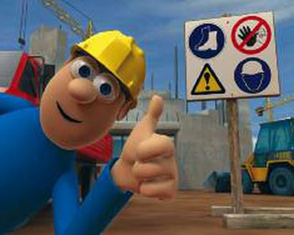
GÜVENLİ BAŞLA

Slide 30
GÜVENLİK KÜLTÜRÜNÜN
GÜNLÜK YAŞAMDA ve ÇALIŞMA HAYATINDAKİ ÖNEMİ

Slide 32
Unutmayınız!
ÖNLEMEK
ÖDEMEKTEN UCUZDUR.

Slide 33
TEŞEKKÜR EDERİM
www.themegallery.com

